Slide 1
Straßenübersicht Ortschaft Görzig Ortsteil Görzig
Alte Gartenstraße
Am Anger
Am Gänseanger
An der LPG
An der Trift
Bahnhofstraße
Die Schäferwiese
Fuhnefeld
Großes Feld
Hallesche Straße
Kurze Straße
Lindenstraße
Minna-Anna
14 Mühlenstraße
15 Neue Gartenstraße
16 Piethener Weg
17 Radegaster Straße
18 Siedlung
19 Mittelstraße
20 Teichstraße
21 Querstraße
22 Schulstraße
23 Weg nach Glauzig
24 Hallesche Straße Bereich K 2073/2074
25 Radegaster Straße Bereich K 2071
Bahnhofstraße Bereich K 2073

Slide 2
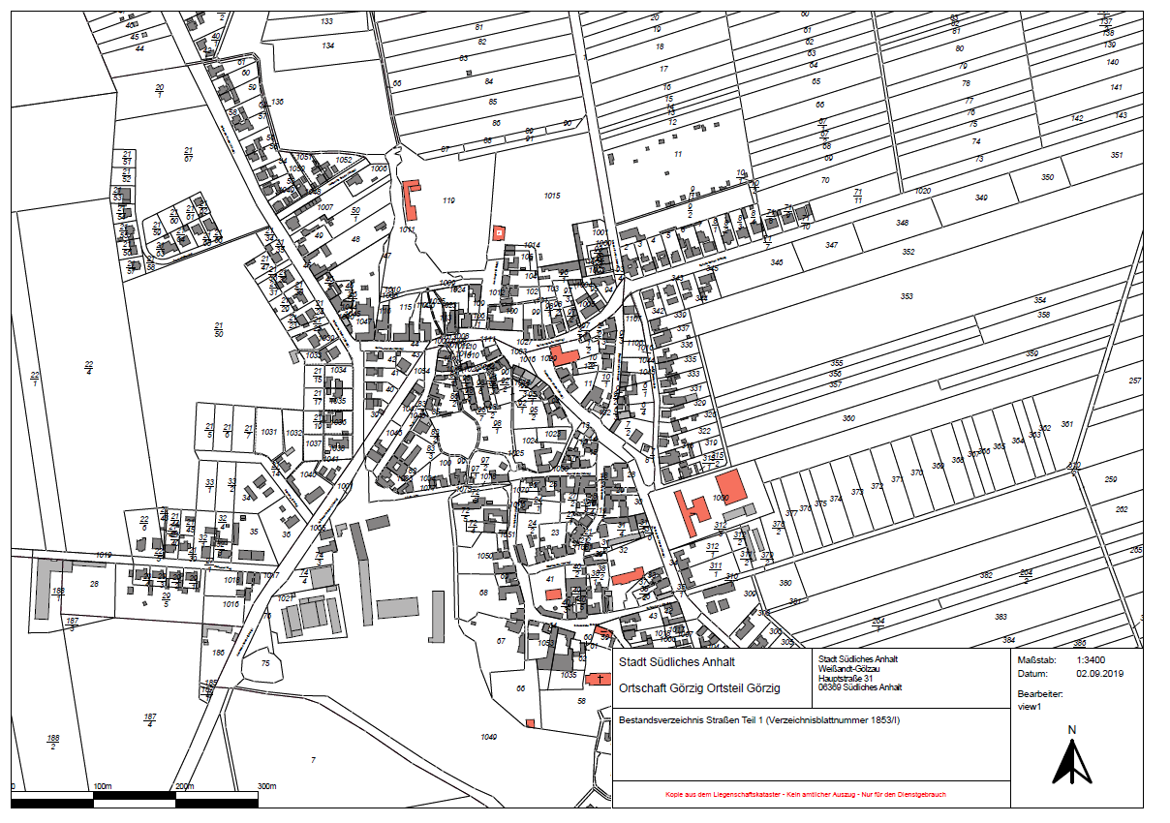
18
Bushalte-
stellen (LBW
bzw. massiv)
19
21
22
24
2
10
15
25 (siehe
auch andere
Übersicht)
3
11
16
4
14
17
26

Slide 3
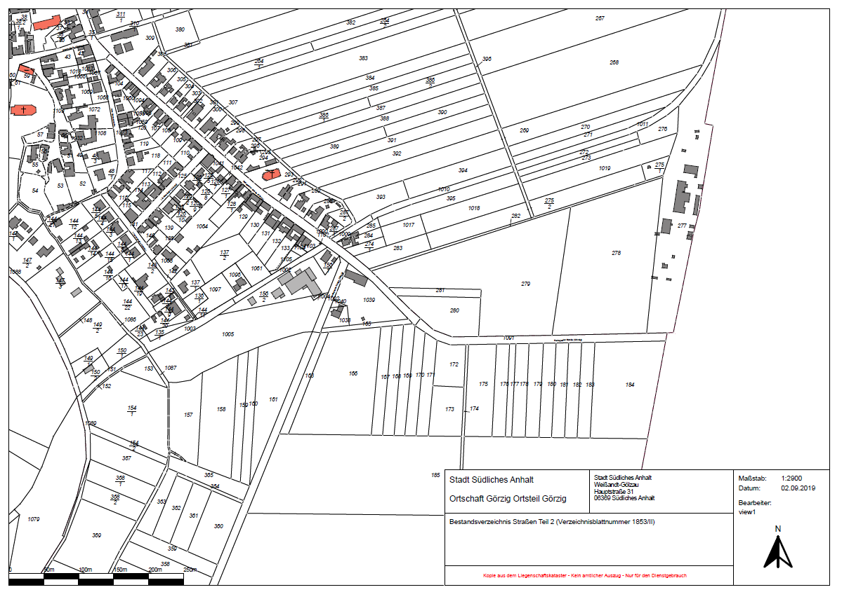
1
12
25 (siehe
auch andere
Übersicht)
8
13
9

Slide 4
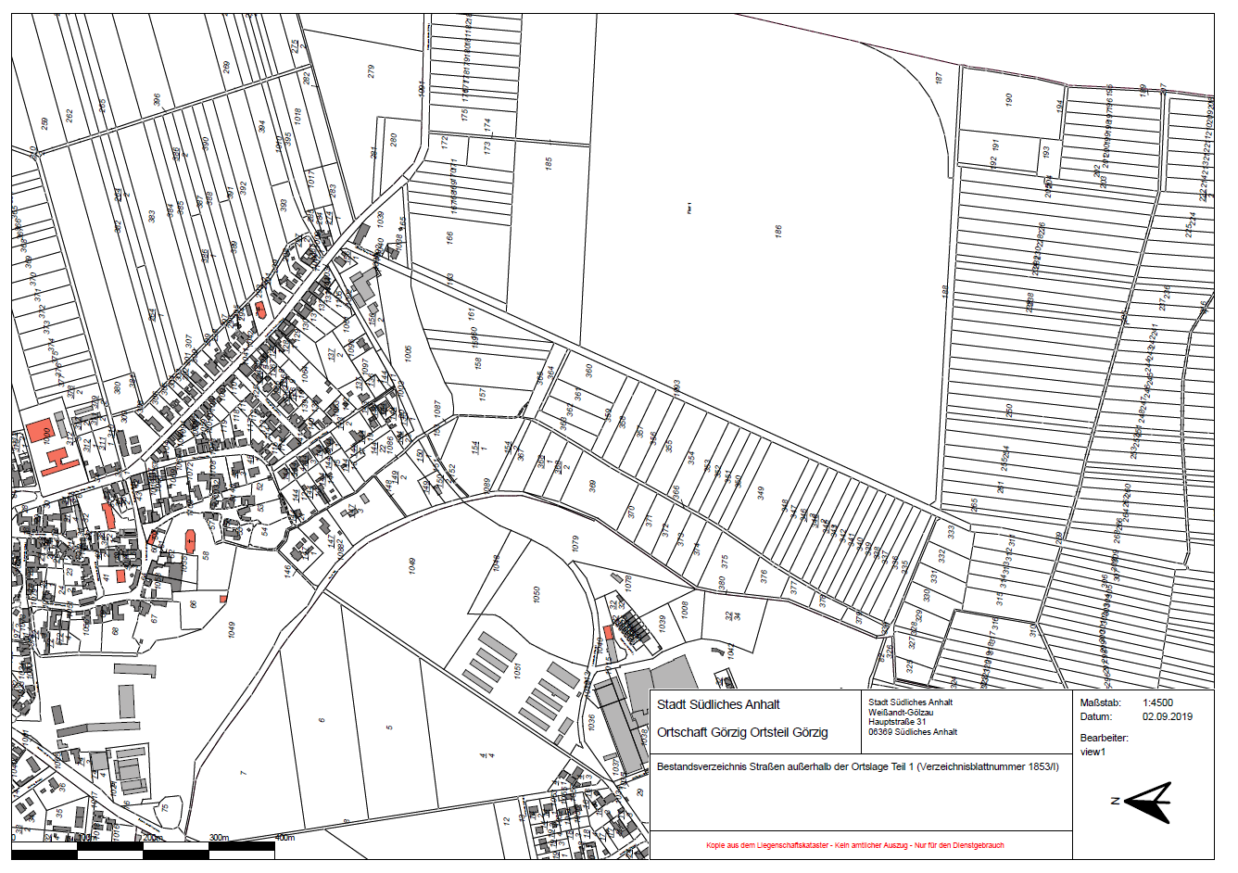
5
20
7
23

Slide 5
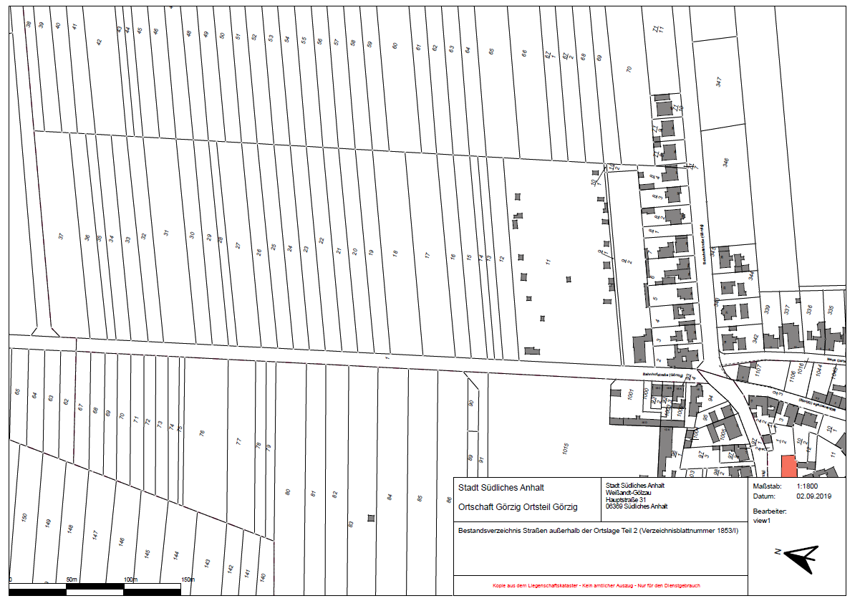
6

